Slide 1
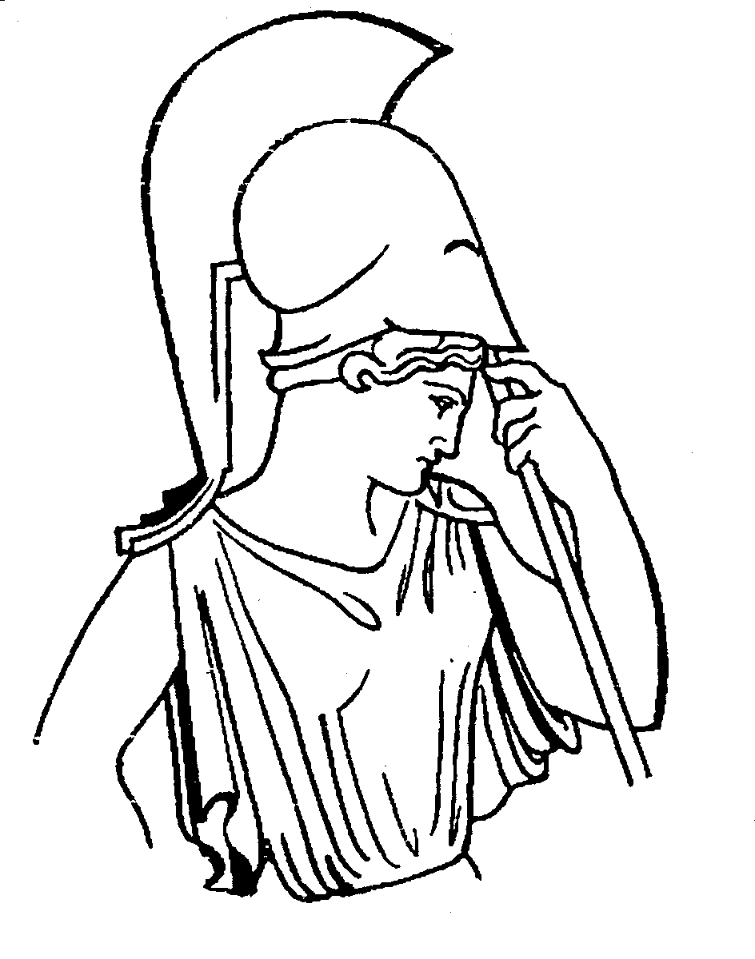
UNAM Filosofía y Letras
Colegio de Pedagogía
Auxiliares de la comunicación I
La historieta
Integrantes: Fuentes Lozano Ma. Fernanda
Ortega Martínez Daffne A. Sánchez Martínez Mariana
Tinoco Pacheco Mical E.

Slide 2
Introducción
Alcance masivo por su precio, distribución y grado de alfabetismo.
Su función básica es de tipo social. Sin embargo también difunden mensajes informativos, publicitarios, propagandísticos y de entretenimiento.
Puede ser mitológica, histórica, política, de ciencia ficción, romántica.
Notes:
Introducción:

Slide 3
Historia de la Historieta
EUA de fines del siglo XIX
24 de diciembre de 1983 cuando apareció el primer suplemento cómico a color en el periódico World, de Nueva York.
Yellow Kid ("El pibe amarillo"), creado por Richard Felton Outcault .
Nueva narración ilustrada, con globos y diálogos.

Slide 4
¿Qué es la historieta?
Combinación de lenguaje verbal (palabra) y lenguaje icónico (dibujo)
Los textos verbales adquieren la función de completar el significado de la imagen.
La historieta es una secuencia de viñetas o pictogramas que posee carácter narrativo. (Roman Guber)
La historieta es un género literario autónomo, dotado de elementos estructurales propios, de una técnica comunicativa original, fundada en la existencia de un código compartido por los lectores y al cual el autor se remite para articular un mensaje que se dirige simultáneamente a la inteligencia, a la imaginación y al gusto de los propios lectores. (Umberto Eco)

Slide 5
Cronología de la historieta
Nombre de la Tira y autor
Año
1896
1910
1923
1925
1929
1933
1936
1938
1939
1950
1963
The Yellow Kid, R. Outcault
Mickey Mouse ("El ratón Mickey), W. Disney
Felix the Cat ("El gato Felix"), P. Sullivan
Betty Boop, D. Fleisher
Tarzán, H. Foster
Flash Gordon, A. Raymond
The Phantom ("El fantasma"), R. Moore
Superman, Siegel y Shuster
Batman, B. Kane
Peanuts ("Rabanitos" o "Carlitos"), Ch. Schultz
Spiderman, S. Lee

Slide 6
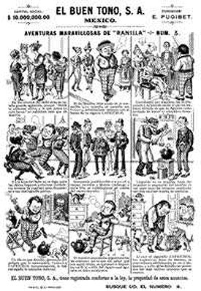
Historieta en México
1880 surge historieta como estrategia publicitaria → tabacalera ilustró las cajetillas con una serie —a la que llamaron "Historia de una mujer"— de 102 litografías elaboradas por un artista catalán llamado Eusebio Planas,
Éxito comercial → publicación de "Ranilla“ (fumador considerado el primer personaje de la historieta mexicana que resuelve sus problemas fumando un cigarro) → Autor: Juan Bautista Urrutia

Slide 7
Elementos de la historieta
Viñetas
Gran superficie limitada del papel que representa un espacio mínimo y un tiempo significativo de la acción narrada. Es cada una de las unidades significativas espacio-temporales que construyen la narración.
Se organizan por cuadros. Algunas de ellas tienen distintos tamaños y proporciones, y la relación entre éstos y el contenido de la viñeta produce diferentes efectos temporales.
Las imágenes de las viñetas→generar la sensación de continuidad.

Slide 8
Globos o balloon
Contienen lo que dicen los personajes en diálogo e integra al texto a la historieta
Delta
Señala la procedencia del sonido o el texto emitido. Este signo es el más importante, no se puede omitir.
Off
Se colocan fuera del globo e indican acotaciones sobre la acción.

Slide 9
Tipografía
El tipo de letra señala variaciones en la intensidad de la voz, movimientos y distancias espaciales.
Cuando se resalta el trazo de la letra, se indica que la palabra es importante.
El aumento del tamaño de las letras puede indicar terror , asombro etc.

Slide 10
Onomatopeyas
Constituyen la utilización de la escritura fonética con el fin de sugerir al lector sonidos o ruidos
Se representan con letras sueltas de tamaños diferentes y aparecen sin globo.

Slide 11
Símbolos cinéticos
Se utilizan para crear sensación de movimiento a los personajes y diferentes objetos.
Inventados → representar gráficamente movimientos en imágenes estéticas.

Slide 12
Signos Icónicos
Constituyen las escenas. Los gestos de los personajes tienen una gran importancia para comunicar las distintas situaciones, y están convencionalizados.

Slide 13
Diferencias entre Cómic e Historieta
Cómic
Requiere de pocas viñetas
No necesaria la secuencia cronológica
Elementos narrativos cortos
Dibujo generalmente humorístico y caricaturesco
Humor, gracia y cómico
Historieta
Necesita muchos encuadres
Necesaria la secuencia cronológica
Elementos narrativos y diálogos más extensos
Dibujo generalmente artístico
Mayoría con carácter formal y serio

Slide 14
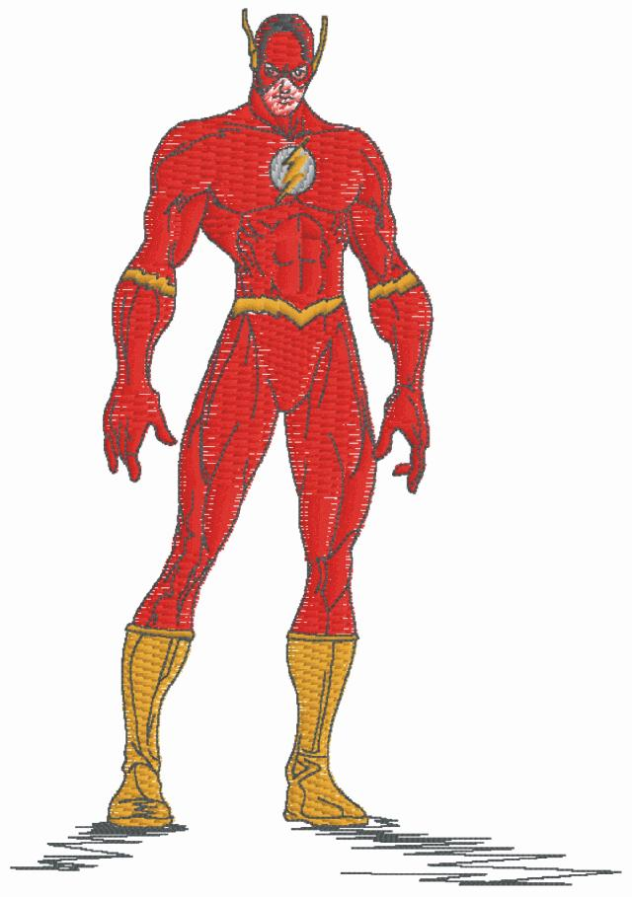
Utilidad pedagógica
Puede ser utilizado con mensaje educativo
Atractivo → corto, sencillo de entender.
Fomenta la lectura.
Desarrolla la imaginación.
Ayuda a recordar lo aprendido en clase.
Aplicación de lo visto en clase.
http://www.clarin.com/diario/2002/05/11/s-03201.htm

Slide 16
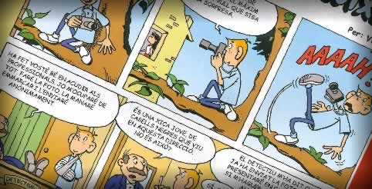
Conclusión
La historieta puede ser utilizado en la educación ya sea como material didáctico o para dejarlo como actividad a los alumnos.
Es importante conocer los elementos básicos de la historieta para diseñarla de manera adecuada y atractiva.

Slide 17
Fuentes
“La historieta, elementos de la historieta, historia de la historieta, montaje”; encontrado el 25 de noviembre del 2009 en:
http://tq.educ.ar/tq03041/montaje.htm
“La historia de la Historieta”; encontrado el 25 de noviembre del 2009 en:
http://www.oni.escuelas.edu.ar/olimpi98/HistoriadelaHistorieta/HISTORIA.htm
Sepiensa. “Breve historia de la historieta”. Encontrado el 25 de noviembre del 2009 en:
http://sepiensa.org.mx/contenidos/2005/historiaComic/historieta_1.htm
Sitos de interés
Argandoña Sánchez, Guillermo. CARICATURISTA memo y LA CLASSE (Escuela sin muros)...
por una educación con sentido...del humor. Alternativa, autogestiva y emancipadora. Encontrado. el 01 de diciembre del 2009 en:
http://usuarios.lycos.es/caricaturistamemo/

